Slide 1

NÁZEV: Podpora výuky v technických oborech
NÁZEV ŠKOLY:SOŠ Net Office, spol. s r.o. Orlová Lutyně
AUTOR: Mgr. Jana Kijonková
TEMA: Relační databáze
ČÍSLO PROJEKTU: CZ.1.5.00/34.

Slide 2
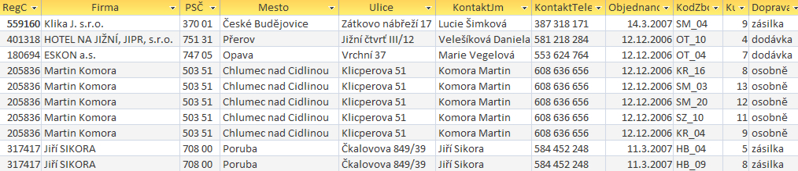
Relační databáze – normální forma
Z následujícího článku zjistěte, zda tabulka, kterou jsme vytvořili v minulé hodině, je v první normální formě
normální forma
Nejsou atomické hodnoty
Pro naší potřebu není nutné tato pole rozdělovat
Ze stejného článku zjistěte, zda tabulka, kterou jsme vytvořili v minulé hodině,
je v druhé nebo třetí normální formě

Slide 3
Redudantní data vhodné je tabulku rozdělit na dvě samostatné

Slide 4
Prohlédněte si tabulku ještě jednou a navrhněte její rozdělení
TabZákazník
TabObjednávky
Tabulky se po rozdělení propojí pomoci jednoho pole (klíčové pole),
které pole to bude v našem případě?
Toto pole je nutno přidat do tabulky objednávek

Slide 5
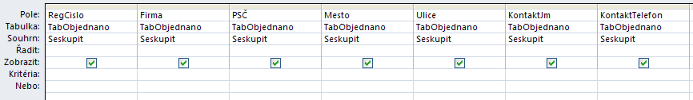
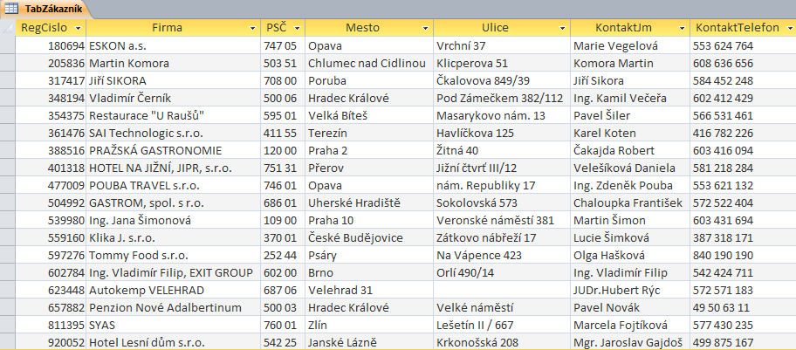
Postup při rozdělení tabulek
Vytvářecí dotaz
Výsledná tabulka

Slide 6
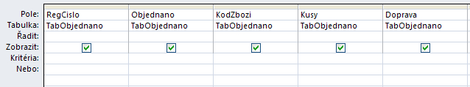
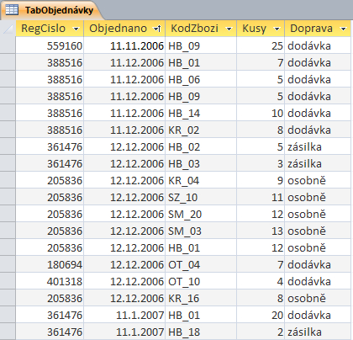
Vytvářecí dotaz
Výsledná tabulka

Slide 7
ANOTACE
Prezentace slouží jako materiál k výkladu nového učiva, jako učebnice a při opakování
Předpokládaná doba 30 min
CITACE
Nápověda k aplikaci MS Access
http://www.dbsvet.cz/view.php?cisloclanku=2008052202

